Slide 1
کارگاه ۱ • جلسهٔ ۶ از ۸
Transformer چیست؟
معماری پشت GPT، Claude و BERT • ۲۰ دقیقه
آشنایی با مفاهیم هوش مصنوعی • کارگاه ۱

Slide 2
دستور جلسه
مشکل مدل‌های قدیمیراه‌حل Transformer: دیدن همهٔ کلمات با هممراحل کار: اعداد ← توجه ← تکرار ← پیش‌بینییک مثال دقیق از Attention
۲ از ۹
کارگاه ۱ • جلسهٔ ۶: Transformer

Slide 3
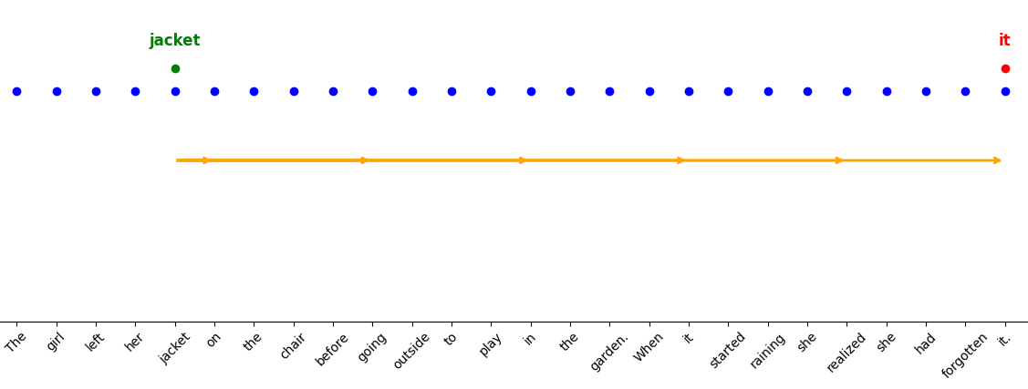
مشکل مدل‌های قدیمی
قبل از ۲۰۱۷ مدل‌ها متن را کلمه‌به‌کلمه و به ترتیب می‌خواندند (مثل RNN).نتیجه: کند بودند و ارتباط کلمات دور از هم را گم می‌کردند.مثال: در «مردی که دیروز از بازار خرید کرد ...» مدل باید کل جمله را حبس کند تا نقش «خرید» را بفهمد.
تصویر: درس یادگیری ماشین دانشگاه شریف
۳ از ۹
کارگاه ۱ • جلسهٔ ۶: Transformer

Slide 4
راه‌حل: Transformer (۲۰۱۷)
پیامد
ارتباط دوسویه
دیدن هم‌زمان
درک وابستگی‌های دور و تولید متن روان؛ پایهٔ GPT، Claude، BERT
هر کلمه ارتباطش را با همهٔ کلمات دیگر محاسبه می‌کند
به‌جای خواندن کلمه‌به‌کلمه، همهٔ کلمات جمله را با هم می‌بیند (پردازش موازی)
۴ از ۹
کارگاه ۱ • جلسهٔ ۶: Transformer

Slide 5
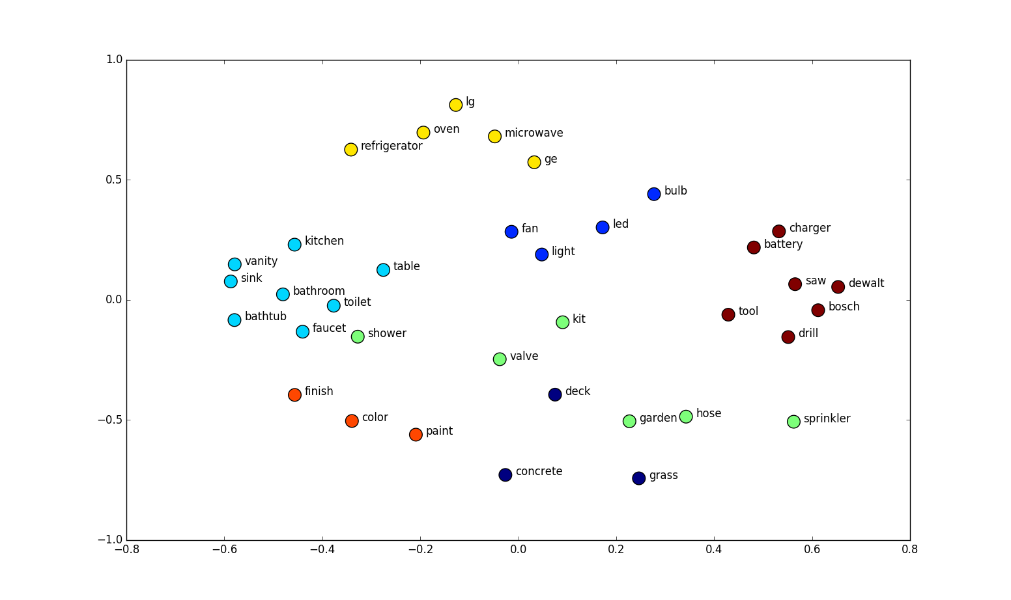
مرحلهٔ ۱: تبدیل کلمات به اعداد
هر کلمه به یک لیست بلند از اعداد (بردار) تبدیل می‌شود که معنایش را حمل می‌کند: «گربه» ← [۰٫۲، ۰٫۸، ۰٫۱، ...]کلمات مشابه، عددهای مشابه می‌گیرند؛ پس «معنا» در فضای عددی قابل سنجش می‌شود.مثال: «شیر» به‌تنهایی مبهم است: در «شیر جنگل» حیوان است، در «شیر آب» وسیلهٔ آشپزخانه، در «شیر خوردن» نوشیدنی.کدام معنا؟ مرحلهٔ بعد (Attention) با کمک زمینه مشخص می‌کند.
تصویر: درس یادگیری ماشین دانشگاه شریف
۵ از ۹
کارگاه ۱ • جلسهٔ ۶: Transformer

Slide 6
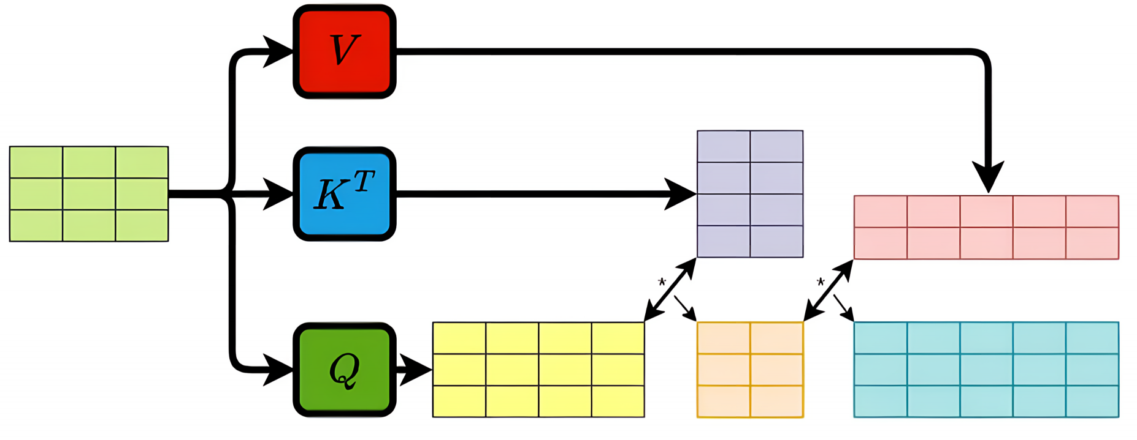
مرحلهٔ ۲: Attention (توجه)
هر کلمه میزان ارتباطش با همهٔ کلمات دیگر را محاسبه می‌کند و به کلماتِ مرتبط‌تر توجهٔ بیشتری می‌دهد.نتیجه: معنای هر کلمه بر اساس زمینهٔ جمله اصلاح می‌شود.مثال: در «علی به بانک رفت چون او پول لازم داشت»، واژهٔ «او» بیشتر از همه به «علی» توجه می‌کند.
تصویر: درس یادگیری ماشین دانشگاه شریف
۶ از ۹
کارگاه ۱ • جلسهٔ ۶: Transformer

Slide 7
مثال دقیق: «او» به چه کسی برمی‌گردد؟
جمع سهم‌ها همیشه ۱۰۰٪ است؛ مثل توزیع دقت.معنای جدید «او» = ترکیب وزن‌دار از معنای این کلمات.در عمل: «او» به «علی» وصل می‌شود؛ همین‌جاست که مدل مرجع ضمیر را پیدا می‌کند.این کار برای هر کلمهٔ جمله انجام می‌شود، نه فقط «او».
سهم توجه «او» | کلمه
۷۰٪ | علی
۵٪ | پول
۵٪ | بانک
مجموعاً ۲۰٪ | بقیهٔ کلمات
۷ از ۹
کارگاه ۱ • جلسهٔ ۶: Transformer

Slide 8
مراحل ۳ تا ۵ و یک قیاس
مرحلهٔ ۳ - Feed-Forward: الگوهای ذخیره‌شده در پارامترها روی نتیجهٔ توجه اعمال می‌شود.مرحلهٔ ۴ - تکرار: این دو عمل، در چندین لایه پشت سر هم؛ هر دور معنا غنی‌تر می‌شود.مرحلهٔ ۵ - پیش‌بینی: در پایان، احتمالِ کلمهٔ بعد خروجی داده می‌شود.قیاس میزگرد: هر نفر (کلمه) می‌پرسد «برای فهم نقشم به حرف چه کسانی گوش بدهم؟» و به همان‌ها بیشتر گوش می‌دهد؛ این گفت‌وگو چند دور تکرار می‌شود.
۸ از ۹
کارگاه ۱ • جلسهٔ ۶: Transformer

Slide 9
خلاصهٔ جلسهٔ ۶
Transformer همهٔ کلمات را هم‌زمان می‌بیند و هر کلمه را در رابطه با بقیه می‌فهمد.Attention: هر کلمه به کلمات مرتبط‌تر توجهٔ بیشتری می‌کند؛ معنا بر اساس زمینه اصلاح می‌شود.رفتار مدل «ظهوری» است: از تنظیم میلیاردها پارامتر پدید می‌آید؛ قدرتمند ولی شفاف نیست.جلسهٔ بعد: این مدل چطور آموزش داده می‌شود؟ یادگیری خودنظارتی.
۹ از ۹
کارگاه ۱ • جلسهٔ ۶: Transformer

